Slide 1
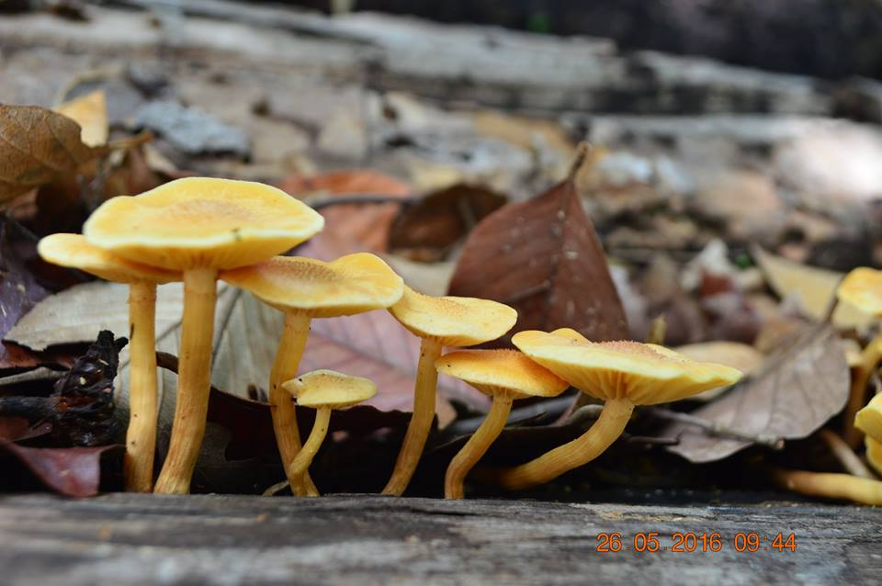
มาทำความรู้จักกับ
เห็ดพิษ
เห็ดขอนสีทองเกล็ดแดง

Slide 2
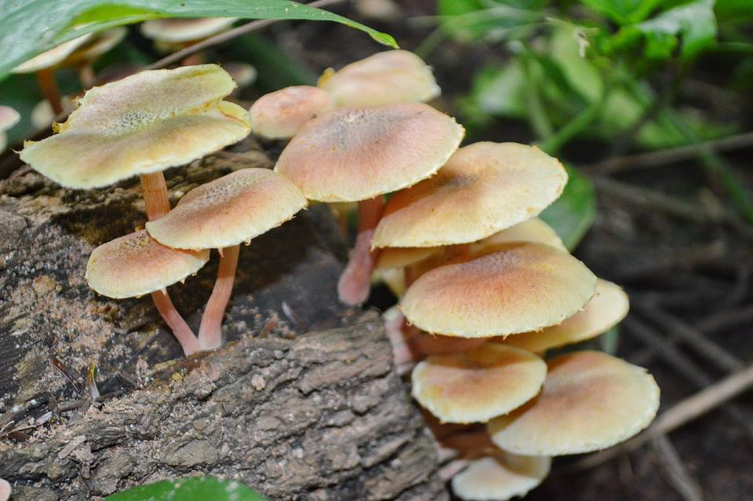
เห็ดขอนสีทองเกล็ดแดง
ชื่อวิทยาศาสตร์: Gymnopilus aeruginosus (Peck) Sing.
ชื่ออื่น
การใช้ประโยชน์: รับประทานไม่ได้ อยู่ในกลุ่มเห็ดพิษ

Slide 3
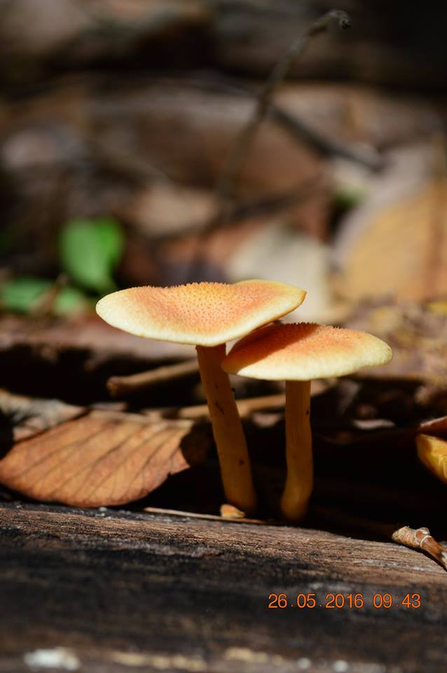
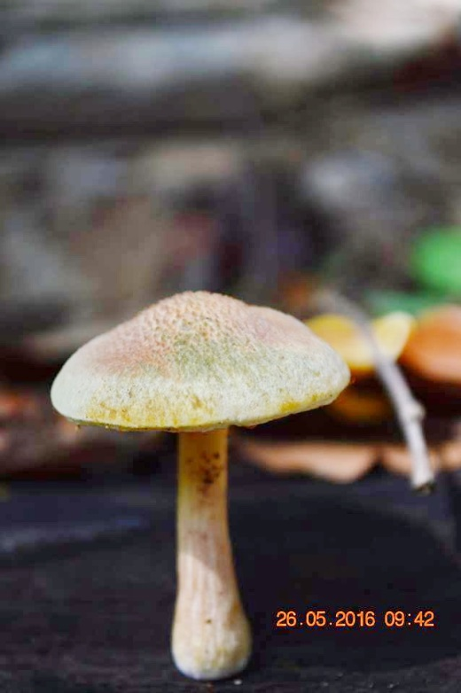
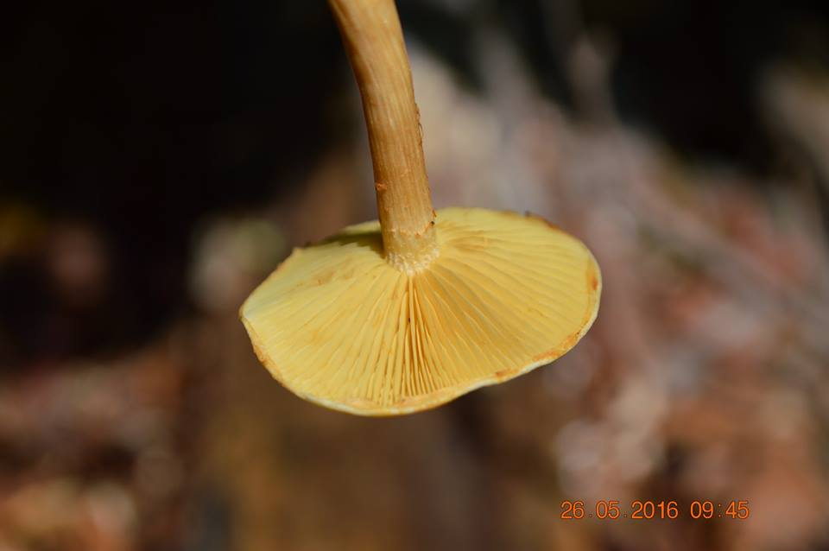
หมวก มีเส้นผ่าศูนย์กลาง 1 -- 5 เซนติเมตร รูปกระทะคว่ำและแบนลง สีเหลืองทอง ผิวมีเกล็ดขนสีแดงอมม่วง บางแห่งมีสีเขียวปนเปื้อน
ก้านยาว 2 -- 12 เซนติเมตร เส้นผ่าศูนย์กลาง 3 -- 5 มิลลิเมตร ผิวเรียบสีเหลือง ครีบสีเหลืองยาวลงไปติดก้าน บนก้านมีวงแหวนบางๆสีเหลือง มักจะแห้งหายไป วงแหวนอยู่เกือบปลายบนของก้าน
แหล่งที่มาข้อมูล http://banhed116.blogspot.com/2012/11/gymnopilus-aeruginosus-peck-sing.html

Slide 4
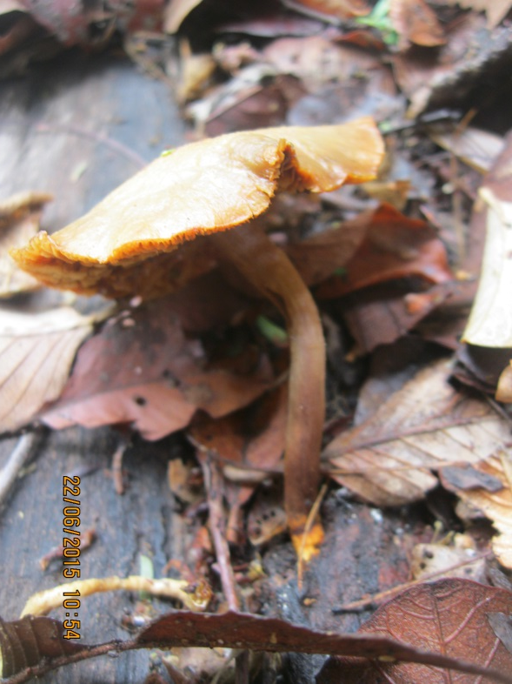
ลักษณะ
ขึ้นเป็นดอกเดี่ยวอยู่ใกล้กันเป็นกลุ่มใหญ่บนขอนไม้และพบว่ามีสารพิษ Psilocybin และ Psilocinที่มีสารกลุ่มนี้มีอาการทางประสาทหลอนหรือฝันและมึนเมา

Slide 5
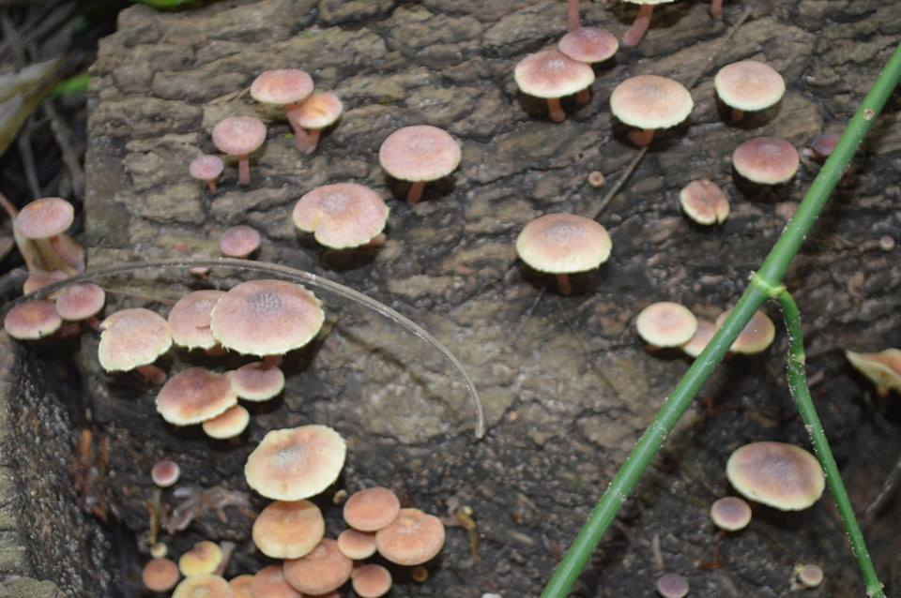
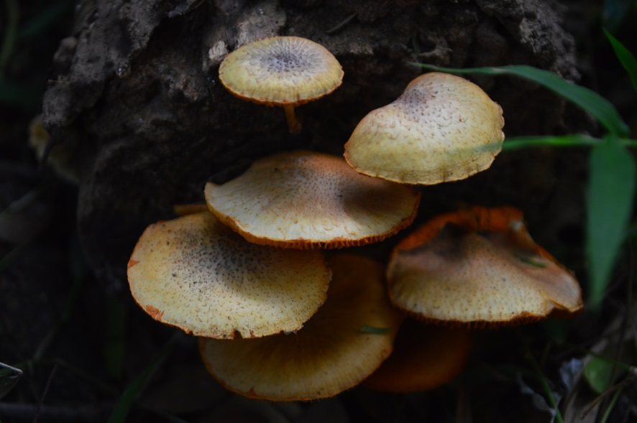
ลักษณะดอกแก่
จะออกเป็นสีแดง อมส้ม

Slide 6
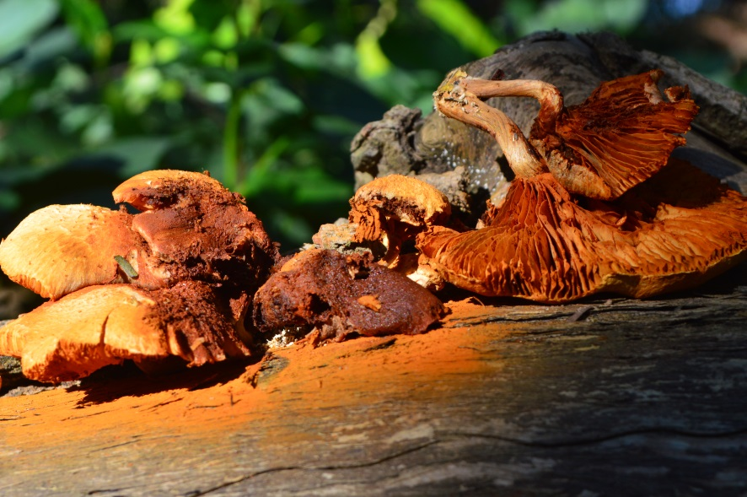
แก่เต็มที่จะปล่อยสปอร์สีส้มออกมาเต็มขอนไม้ที่อาศัยอยู่

Slide 7
เห็ดขอนสีทองเกล็ดแดง เห็ดพิษ ที่มีสารกลุ่มนี้มีอาการทางประสาทหลอนหรือฝันและมึนเมา อาจถึงขั้นวิกลจริต กล่าวกันว่ามีอาการเห็นอะไรเป็นสีเขียวหมด ต่อมา อาการจะหายเป็นปกติ แต่ก็มีรายงานว่าอาจถึงตายได้ถ้ารับประทานมาก มีฤทธิ์แบบกัญชา

Slide 8
แหล่งค้นคว้าข้อมูล
http://science.sut.ac.th/gradbio/stupresent/2550/1_2550/gr4/toxic_mushroom.htm
http://banhed116.blogspot.com/2012/11/gymnopilus-aeruginosus-peck-sing.html
https://mushrooms52.wordpress.com/ประเภทของเห็ด/.../สารพิษ-psilocybin-และ-psil

Slide 9
เห็ดขอนสีทองเกล็ดแดง
เป็นเห็ดพิษ
สารกลุ่มนี้มีอาการทางประสาทหลอนหรือฝันและมึนเมา

Slide 10
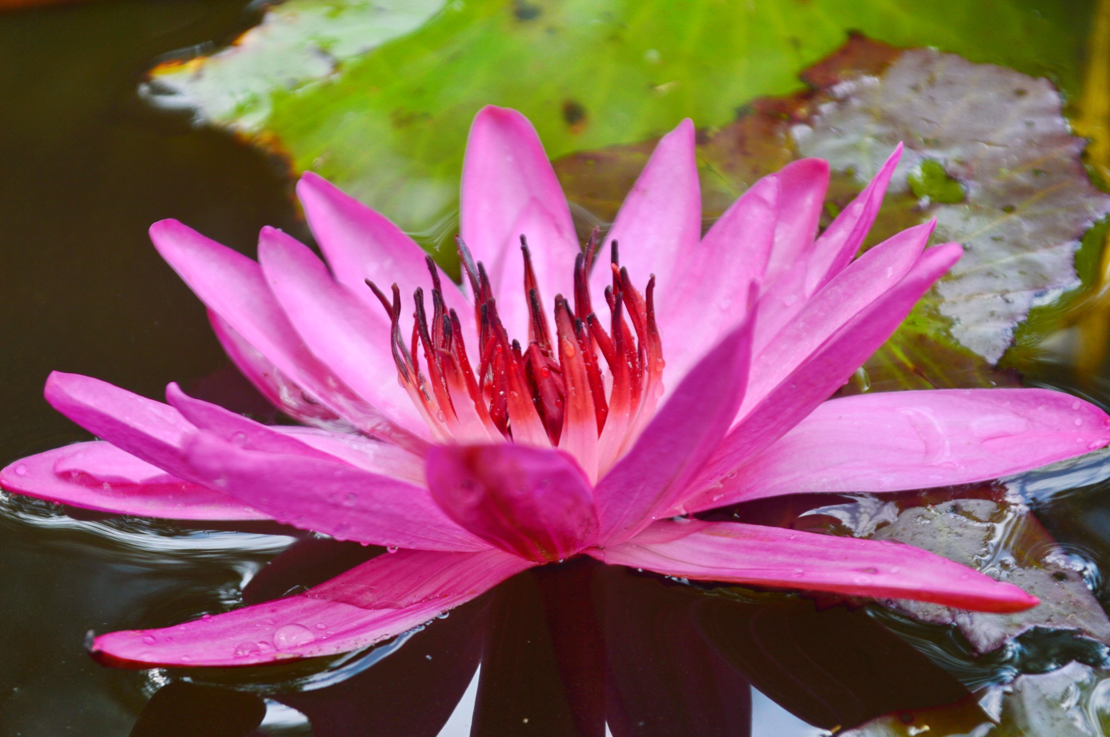
ขอบคุณคะ
ไว้ติดตามชมชุดต่อไป

